Slide 1
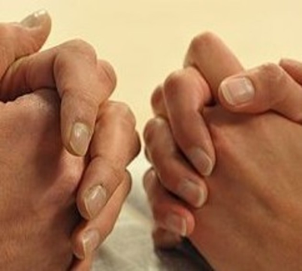
MAAND VAN GEBED

Slide 2
Vurig en eensgezind wijdden ze zich aan het gebed 1:14

Slide 3
Vurig en eensgezind wijdden ze zich aan het gebed 1:14
Ze wijdden zich aan het gebed 2:42

Slide 4
Vurig en eensgezind wijdden ze zich aan het gebed 1:14
Ze wijdden zich aan het gebed 2:42
In de tempel en bij elkaar aan huis 2:46

Slide 5
Vurig en eensgezind wijdden ze zich aan het gebed 1:14
Ze wijdden zich aan het gebed 2:42
In de tempel en bij elkaar aan huis 2:46
Wij (de apostelen) zullen ons wijden aan het gebed en de verkondiging van het evangelie 6:4

Slide 6
Met behulp van Psalm 2 bidden bij vervolging 4:24vv

Slide 7
Met behulp van Psalm 2 bidden bij vervolging 4:24vv
De Romein Cornelius, een man van gebed en aalmoezen, 10:2-4

Slide 8
Met behulp van Psalm 2 bidden bij vervolging 4:24vv
De Romein Cornelius, een man van gebed en aalmoezen, 10:2-4
Paulus en Barnabas, ga de wereld in, 13:2-3

Slide 9
Met behulp van Psalm 2 bidden bij vervolging 4:24vv
De Romein Cornelius, een man van gebed en aalmoezen, 10:2-4
Paulus en Barnabas, ga de wereld in, 13:2-3
Midden in de nacht, 16:25

Slide 10
MAAND VAN GEBED Een LEVEN van gebed

